Slide 1
CollaboratiVET Πρόγραμμα σπουδών για καθηγητές/εκπαιδευτές/εκπαιδευτικούς ΕΕΚ
Ενότητα 4 -Εφαρμογή της προσέγγισης της ανεστραμμένης τάξης και της συνεργατικής μάθησης
Μάθημα 2 -Διευκόλυνση συνεργατικών δραστηριοτήτων μέσα στην τάξη: Τεχνικές και βέλτιστες πρακτικές
Με τη χρηματοδότηση της Ευρωπαϊκής Ένωσης. Οι απόψεις και οι γνώμες που διατυπώνονται εκφράζουν αποκλειστικά τις απόψεις των συντακτών και δεν αντιπροσωπεύουν κατ'ανάγκη τις απόψεις της Ευρωπαϊκής Ένωσης ή του Ευρωπαϊκού Εκτελεστικού Οργανισμού Εκπαίδευσης και Πολιτισμού (EACEA). Η Ευρωπαϊκή Ένωση και ο EACEA δεν μπορούν να θεωρηθούν υπεύθυνοι για τις εκφραζόμενες απόψεις.

Slide 2
Μαθησιακοί στόχοι
Να κατανοήσετε το ρόλο του εκπαιδευτικού ως διαχειριστή γνώσεων
Να πλοηγήστε και να ενσωματώνετε διάφορες μορφές γνώσης στην τάξη
Να εφαρμόζετε τα παιχνίδια ρόλων ως εκπαιδευτική στρατηγική
Να εξατομικεύετε δραστηριότητες συνεργατικής μάθησης
Να διευκολύνετε τις εποικοδομητικέςσ αλληλεπιδράσεις μεταξύ των μαθητών
Να προωθείτε την αυτονομία και την υπευθυνότητα των μαθητών στη μάθηση
Να αξιολογείτε και να ενισχύετε της συνεργατικής μάθησης

Slide 3
Κατανοώντας το ρόλο του εκπαιδευτικού ως διαχειριστή γνώσεων
Στο μοντέλο της ανεστραμμένης τάξης, ο καθηγητής μεταβαίνει από τον παραδοσιακό ρόλο του κύριου παρόχου γνώσεων σε έναν διευκολυντή της ανακάλυψης και της εφαρμογής της γνώσης. Αυτή η μετατόπιση περιλαμβάνει την καθοδήγηση των μαθητών μέσα από τα δικά τους μαθησιακά ταξίδια, ενθαρρύνοντας την ενεργή αναζήτηση και οργάνωση των πληροφοριών. Ως διαχειριστές της γνώσης, οι εκπαιδευτικοί διαδραματίζουν κρίσιμο ρόλο στο να βοηθήσουν τους μαθητές να δομήσουν τις νέες πληροφορίες με τρόπο που να έχουν νόημα, διευκολύνοντας έτσι την ευκολότερη ανάκληση και εφαρμογή.
Εξελίσσεται από την αποκλειστική πηγή γνώσης σε φορέα διευκόλυνσης της ανακάλυψης και εφαρμογής της γνώσης.
Καθοδηγεί τους μαθητές κατά τη διαδικασία απόκτησης γνώσεων.
Ο δάσκαλος:
Βοηθά τους μαθητές να δομούν τις νεοαποκτηθείσες πληροφορίες με ουσιαστικό τρόπο, διευκολύνοντας την ευκολότερη ανάκληση και εφαρμογή.
Υποστηρίζει τους μαθητές καθώς ενσωματώνουν τις νέες πληροφορίες με τις υπάρχουσες γνώσεις.
Προωθεί ένα περιβάλλον καινοτομίας της γνώσης, προτρέποντας τους μαθητές να σκέφτονται κριτικά και δημιουργικά για να παράγουν πρωτότυπες ιδέες και λύσεις.
Με τη χρηματοδότηση της Ευρωπαϊκής Ένωσης. Οι απόψεις και οι γνώμες που διατυπώνονται εκφράζουν αποκλειστικά τις απόψεις των συντακτών και δεν αντιπροσωπεύουν κατ'ανάγκη τις απόψεις της Ευρωπαϊκής Ένωσης ή του Ευρωπαϊκού Εκτελεστικού Οργανισμού Εκπαίδευσης και Πολιτισμού (EACEA). Η Ευρωπαϊκή Ένωση και ο EACEA δεν μπορούν να θεωρηθούν υπεύθυνοι για τις εκφραζόμενες απόψεις.

Slide 4
Κατανοώντας το ρόλο του εκπαιδευτικού ως διαχειριστή γνώσεων
Ως δάσκαλος πρέπει να:
Επιλέγετε και οργανώνετε προσεκτικά πόρους και δραστηριότητες που είναι τόσο συναφείς όσο και προκλητικές, προσαρμοσμένες στις διαφορετικές ανάγκες των μαθητών.
Ενθαρρύνετε ένα περιβάλλον όπου η συνεργασία και ο διάλογος έχουν κεντρική θέση, ενισχύοντας το βάθος και το εύρος των μαθησιακών εμπειριών.
Ισορροπείτε διάφορες οπτικές γωνίες και πηγές πληροφοριών για να καθοδηγήσετε τους μαθητές προς μια συνεκτική και ολοκληρωμένη κατανόηση.
Εμπνέετε τους μαθητές να προχωρήσουν πέρα από την απλή κατανόηση στη δημιουργία και τη συνεισφορά νέων γνώσεων, καλλιεργώντας μια κουλτούρα καινοτομίας και κριτικής σκέψης.
O
U
T
C
O
M
E
S
Ένα μαθησιακό περιβάλλον όπου οι μαθητές συμμετέχουν ενεργά στη δημιουργία και τη διαχείριση των γνώσεών τους, οδηγώντας σε βαθύτερη μάθηση και μεγαλύτερη συγκράτηση.
Οι μαθητές αποκτούν δεξιότητες όχι μόνο για την τάξη, αλλά και για τη δια βίου μάθηση και την επίλυση προβλημάτων σε ποικίλα πλαίσια.
Με τη χρηματοδότηση της Ευρωπαϊκής Ένωσης. Οι απόψεις και οι γνώμες που διατυπώνονται εκφράζουν αποκλειστικά τις απόψεις των συντακτών και δεν αντιπροσωπεύουν κατ'ανάγκη τις απόψεις της Ευρωπαϊκής Ένωσης ή του Ευρωπαϊκού Εκτελεστικού Οργανισμού Εκπαίδευσης και Πολιτισμού (EACEA). Η Ευρωπαϊκή Ένωση και ο EACEA δεν μπορούν να θεωρηθούν υπεύθυνοι για τις εκφραζόμενες απόψεις.

Slide 5
Mystery Box Challenge: Ξεκλειδώστε τη γνώση
Πώς να παίξετε
Φανταστείτε ότι κάθε ρόλος του εκπαιδευτικού ως διαχειριστή γνώσης είναι ένα κουτί μυστηρίου που πρέπει να ανοιχθεί και να λυθεί!
Θα λάβετε στοιχεία για το τι υπάρχει μέσα σε κάθε κουτί (το οποίο αντιστοιχεί σε έναν από τους ρόλους του δασκάλου) και στη συνέχεια θα ολοκληρώσετε την πρόκληση που σχετίζεται με το συγκεκριμένο κουτί.
Κάθε εργασία είναι αναστοχαστική, επιτρέποντάς σας να σχεδιάσετε, να προβληματιστείτε και να σκεφτείτε κριτικά για το πώς να εφαρμόσετε αυτούς τους ρόλους μόνοι σας.
Με τη χρηματοδότηση της Ευρωπαϊκής Ένωσης. Οι απόψεις και οι γνώμες που διατυπώνονται εκφράζουν αποκλειστικά τις απόψεις των συντακτών και δεν αντιπροσωπεύουν κατ'ανάγκη τις απόψεις της Ευρωπαϊκής Ένωσης ή του Ευρωπαϊκού Εκτελεστικού Οργανισμού Εκπαίδευσης και Πολιτισμού (EACEA). Η Ευρωπαϊκή Ένωση και ο EACEA δεν μπορούν να θεωρηθούν υπεύθυνοι για τις εκφραζόμενες απόψεις.

Slide 6
Mystery Box Challenge: Ξεκλειδώστε τη γνώση Τα κουτιά
Σε έναν κόσμο υπερφόρτωσης πληροφοριών, ο ρόλος σας είναι να επιμεληθείτε τους σωστούς πόρους. Τι θα επιλέξετε;
Επιλέξτε και επιμεληθείτε τους πόρους για ένα συγκεκριμένο θέμα μαθήματος.
Επιλέξτε:
1 πηγή υψηλής ποιότητας και εξηγήστε γιατί είναι χρήσιμη
1 παραπλανητική πηγή και εξηγήστε γιατί είναι προβληματική
1 μη παραδοσιακή πηγή (π.χ. ένα μιμίδιο ή μια ανάρτηση στα μέσα κοινωνικής δικτύωσης) και εξηγήστε πώς μπορεί να εμπλέξει τους μαθητές.
Έχετε επιμεληθεί τους πόρους, αλλά τώρα πρέπει να καθοδηγήσετε τους μαθητές σας σε αυτούς. Πώς θα διευκολύνετε το μαθησιακό τους ταξίδι;
Δημιουργήστε μια πορεία μάθησης χρησιμοποιώντας τους επιμελημένους πόρους.
Δώστε 2 βασικές ερωτήσεις για να βοηθήσετε τους μαθητές να συνδέσουν τη θεωρία με την πράξη.
Περιγράψτε πώς θα βοηθούσατε τους μαθητές που αντιμετωπίζουν δυσκολίες χωρίς να δώσετε άμεσες απαντήσεις.
Στον επαγγελματικό κόσμο, οι πολλαπλές προοπτικές και προσεγγίσεις είναι αναπόφευκτες. Πώς θα βοηθήσετε τους μαθητές σας να περιηγηθούν σε αυτές τις διαφορετικές απόψεις;
Φανταστείτε ένα σενάριο με ανταγωνιστικές προοπτικές στον τομέα σας.
Δημιουργήστε μια άσκηση όπου οι μαθητές συγκρίνουν δύο απόψεις και εξηγούν πώς θα τις συνδύαζαν στην προσέγγισή τους.
Σκεφτείτε πώς θα βοηθούσατε τους μαθητές να αξιολογήσουν κριτικά και τα δύο χωρίς να δείχνουν προκατάληψη
Η τελική σας πρόκληση είναι να εμπνεύσετε τους μαθητές σας να εφαρμόσουν αυτά που έμαθαν με καινοτόμους τρόπους. Πώς θα ενθαρρύνετε τη δημιουργικότητα;
Σχεδιάστε ένα έργο όπου οι μαθητές λύνουν ένα πραγματικό πρόβλημα χρησιμοποιώντας τις γνώσεις του μαθήματος.
Επιλέξτε μια μορφή παρουσίασης της λύσης τους.
Σκεφτείτε πώς θα ενθαρρύνετε τη δημιουργικότητα και την καινοτομία πέρα από αυτά που έχουν μάθει.
Με τη χρηματοδότηση της Ευρωπαϊκής Ένωσης. Οι απόψεις και οι γνώμες που διατυπώνονται εκφράζουν αποκλειστικά τις απόψεις των συντακτών και δεν αντιπροσωπεύουν κατ'ανάγκη τις απόψεις της Ευρωπαϊκής Ένωσης ή του Ευρωπαϊκού Εκτελεστικού Οργανισμού Εκπαίδευσης και Πολιτισμού (EACEA). Η Ευρωπαϊκή Ένωση και ο EACEA δεν μπορούν να θεωρηθούν υπεύθυνοι για τις εκφραζόμενες απόψεις.

Slide 7
Πλοήγηση και ενσωμάτωση διαφόρων μορφών γνώσης στην τάξη
Διευκόλυνση της πλοήγησης στη γνώση
Η απέραντη θάλασσα των διαθέσιμων πληροφοριών στη σημερινή ψηφιακή εποχή καθιστά απαραίτητο για τους εκπαιδευτικούς να καθοδηγούν τους μαθητές στην πλοήγηση και την ενσωμάτωση των διαφόρων μορφών γνώσης. Ο ρόλος αυτός περιλαμβάνει τη διδασκαλία των μαθητών να διακρίνουν αξιόπιστες πηγές, να κάνουν συνδέσεις μεταξύ διαφορετικών γνώσεων και να τις εντάσσουν σε ένα ευρύτερο πλαίσιο. Η προσέγγιση αυτή ενθαρρύνει τη διαθεματική σκέψη και την πιο ολιστική κατανόηση των θεμάτων.
Με τη χρηματοδότηση της Ευρωπαϊκής Ένωσης. Οι απόψεις και οι γνώμες που διατυπώνονται εκφράζουν αποκλειστικά τις απόψεις των συντακτών και δεν αντιπροσωπεύουν κατ'ανάγκη τις απόψεις της Ευρωπαϊκής Ένωσης ή του Ευρωπαϊκού Εκτελεστικού Οργανισμού Εκπαίδευσης και Πολιτισμού (EACEA). Η Ευρωπαϊκή Ένωση και ο EACEA δεν μπορούν να θεωρηθούν υπεύθυνοι για τις εκφραζόμενες απόψεις.

Slide 8
Πλοήγηση και ενσωμάτωση διαφόρων μορφών γνώσης στην τάξη
Οι καθηγητές λειτουργούν ως πλοηγοί, καθοδηγώντας τους μαθητές μέσα από ένα εκτεταμένο φάσμα πληροφοριών και βοηθώντας τους να εντοπίσουν τι είναι πιο σχετικό και αξιόπιστο. Δείχνουν πώς να συνδέουν διαφορετικούς τομείς γνώσης, καλλιεργώντας μια νοοτροπία που εκτιμά τη διασύνδεση των διαφόρων επιστημονικών κλάδων.
Ενσωμάτωση μορφών γνώσης:
Ανταγωνιστική γνώση: Αντιμετωπίστε διαφορετικές απόψεις και θεωρίες, μετατρέποντας τη συζήτηση σε ευκαιρία μάθησης.
Συμπληρωματική γνώση: Δείξτε πώς διαφορετικά κομμάτια πληροφοριών μπορούν να συνεργαστούν για μια πιο ολοκληρωμένη κατανόηση.
Μοναδικές συνεισφορές: Κάθε μαθητής φέρνει τις ιδέες του, εμπλουτίζοντας τη συλλογική μαθησιακή εμπειρία.
Κοινό έδαφος: Καθιέρωση μιας βάσης κοινής γνώσης για όλους τους μαθητές που θα μπορούν να επεκταθούν, εξασφαλίζοντας ένα ενιαίο σημείο εκκίνησης για βαθύτερη εξερεύνηση.
Παρακολουθήστε αυτό το βίντεο από το Mr H's Learning Resources για να κατανοήσετε τη μεταγνωστική στρατηγική της δημιουργίας συνδέσεων για την κατανόηση της ανάγνωσης:
https://www.youtube.com/watch?v=lLPb1JAkdtc&t=128s
Με τη χρηματοδότηση της Ευρωπαϊκής Ένωσης. Οι απόψεις και οι γνώμες που διατυπώνονται εκφράζουν αποκλειστικά τις απόψεις των συντακτών και δεν αντιπροσωπεύουν κατ'ανάγκη τις απόψεις της Ευρωπαϊκής Ένωσης ή του Ευρωπαϊκού Εκτελεστικού Οργανισμού Εκπαίδευσης και Πολιτισμού (EACEA). Η Ευρωπαϊκή Ένωση και ο EACEA δεν μπορούν να θεωρηθούν υπεύθυνοι για τις εκφραζόμενες απόψεις.

Slide 9
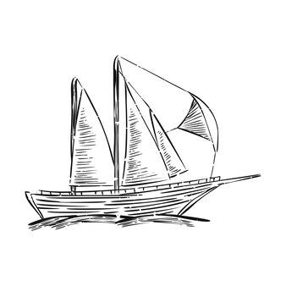
Πλοήγηση και ενσωμάτωση διαφόρων μορφών γνώσης στην τάξη
Στρατηγικές στην τάξη:
Συνεργατική μάθηση: Υλοποίηση ομαδικών δραστηριοτήτων όπου η γνώση μοιράζεται και συντίθεται συλλογικά.
Μάθηση βασισμένη σε προβλήματα: Θέτει προβλήματα πραγματικού κόσμου που απαιτούν τη συγχώνευση διαφόρων μορφών γνώσης για την επίλυση τους.
Διδασκαλία από ομότιμους: Διευκόλυνση των ευκαιριών για τους μαθητές να διδάσκουν και να μαθαίνουν ο ένας από τον άλλο, ανταλλάσσοντας διαφορετικές προοπτικές.
Κατά συνέπεια
Οι μαθητές αναπτύσσουν μια πολύπλευρη κατανόηση των θεμάτων, προετοιμασμένοι να σκέφτονται κριτικά και δημιουργικά.
Μαθαίνουν να εκτιμούν την ποικιλομορφία στη σκέψη και την προσέγγιση, βλέποντάς την ως πόρο και όχι ως εμπόδιο στη μάθηση.
Με τη χρηματοδότηση της Ευρωπαϊκής Ένωσης. Οι απόψεις και οι γνώμες που διατυπώνονται εκφράζουν αποκλειστικά τις απόψεις των συντακτών και δεν αντιπροσωπεύουν κατ'ανάγκη τις απόψεις της Ευρωπαϊκής Ένωσης ή του Ευρωπαϊκού Εκτελεστικού Οργανισμού Εκπαίδευσης και Πολιτισμού (EACEA). Η Ευρωπαϊκή Ένωση και ο EACEA δεν μπορούν να θεωρηθούν υπεύθυνοι για τις εκφραζόμενες απόψεις.

Slide 10
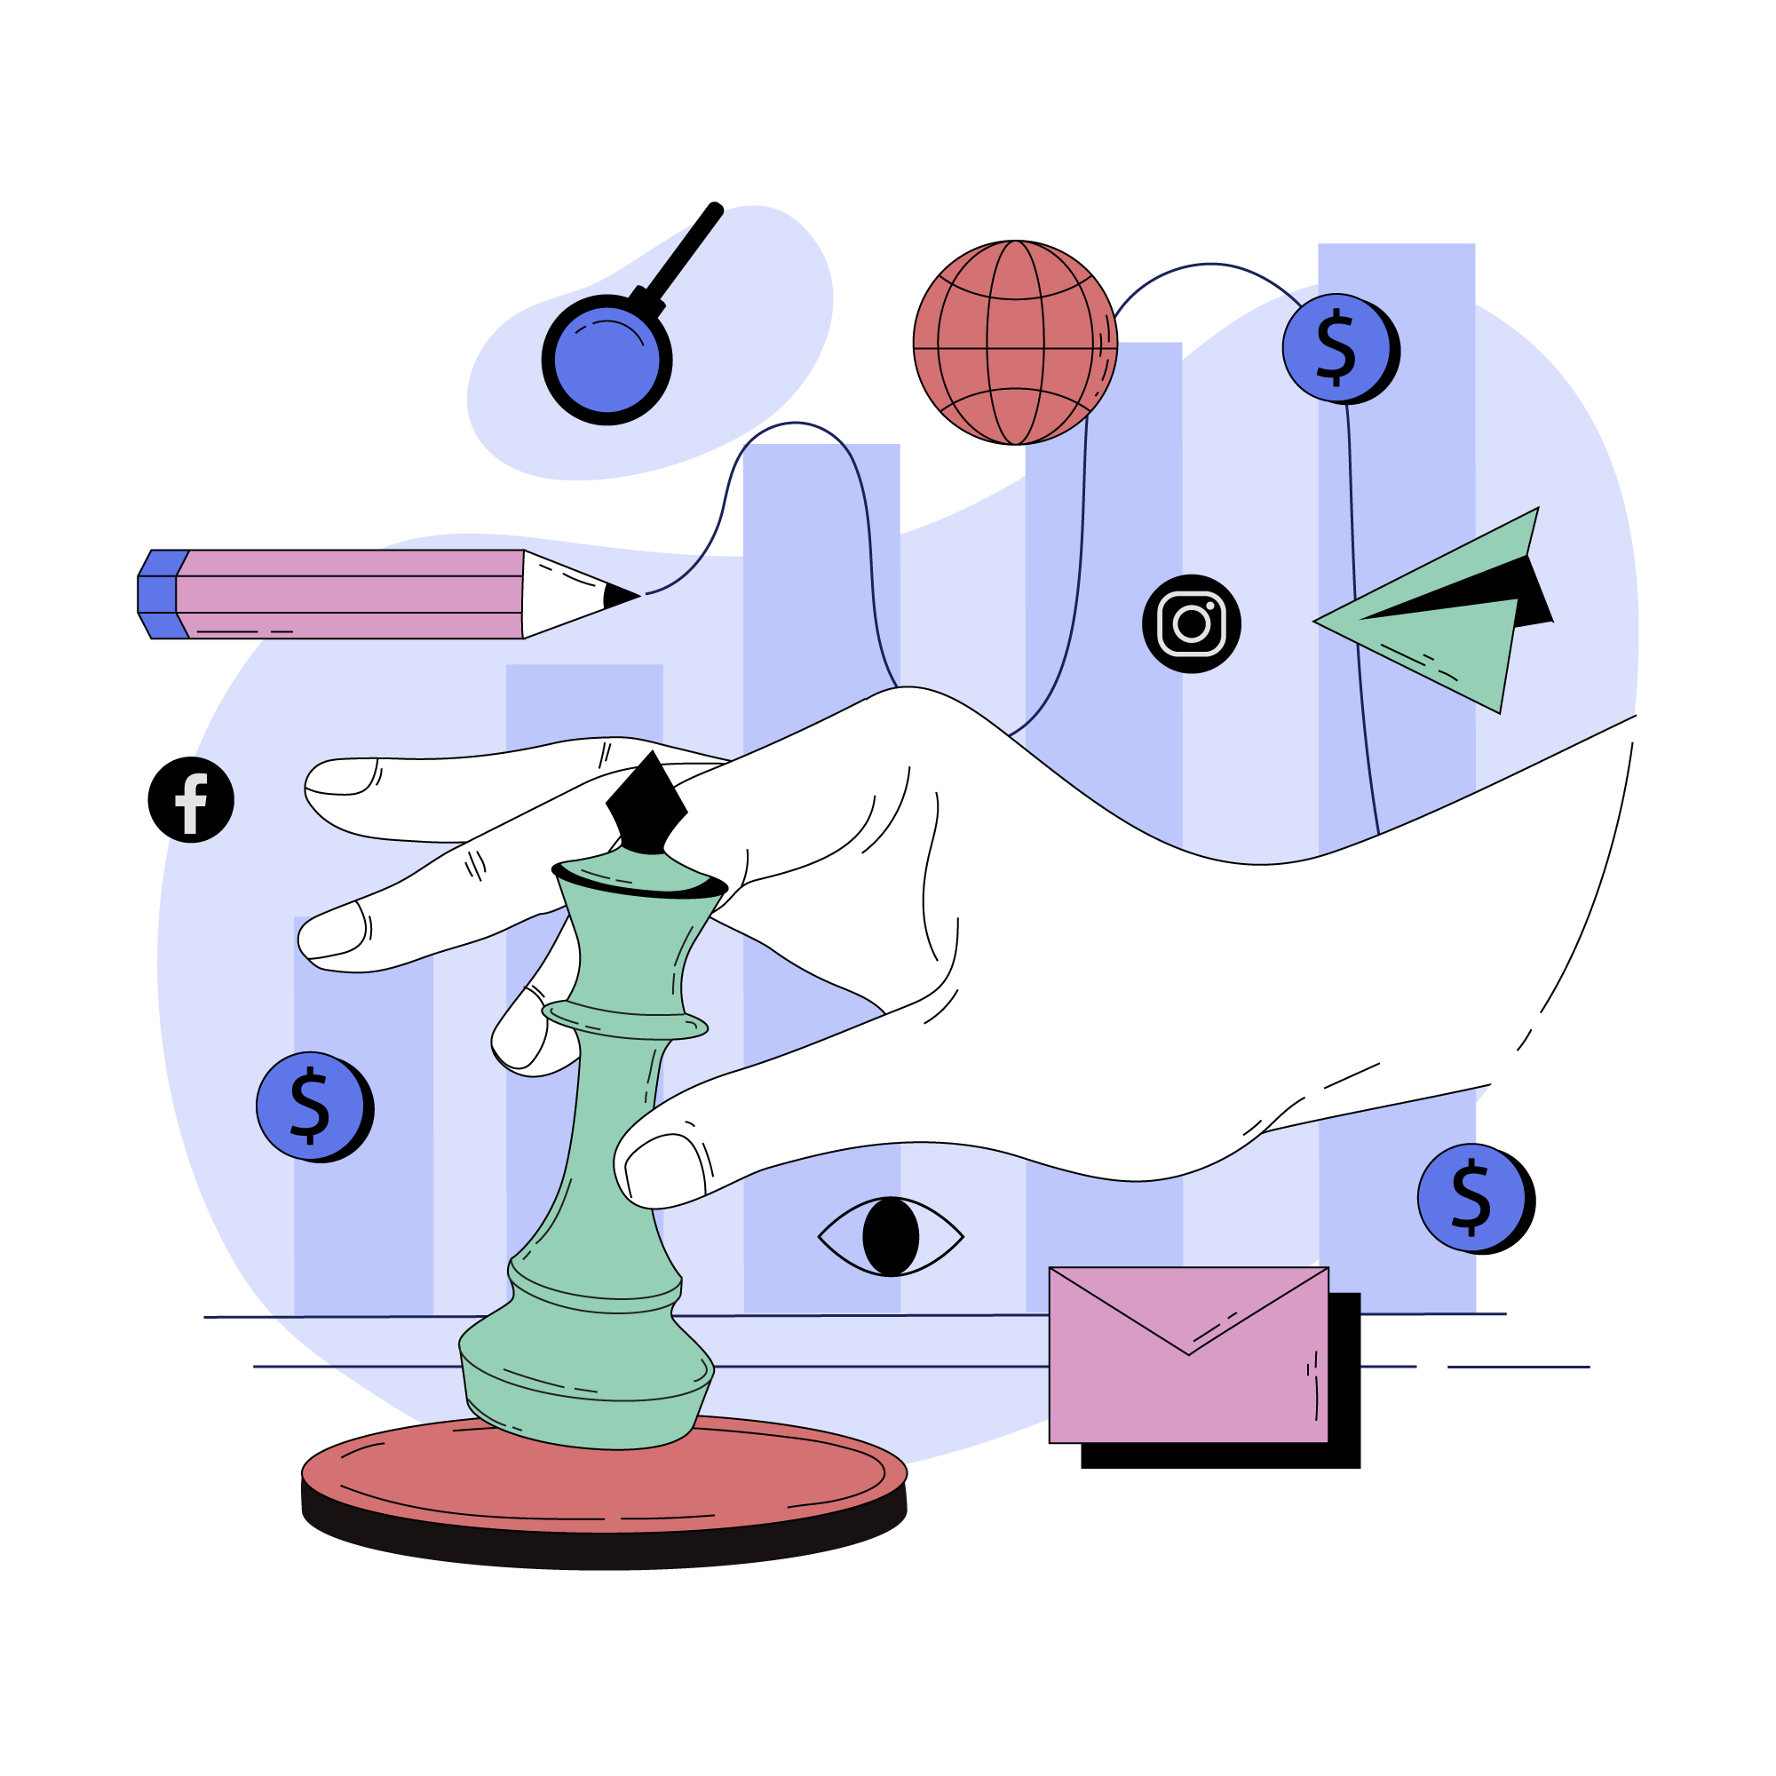
Εφαρμογή του παιχνιδιού ρόλων ως εκπαιδευτική στρατηγική
Το παιχνίδι ρόλων σε ένα εκπαιδευτικό περιβάλλον χρησιμεύει ως μια δυναμική και διαδραστική μαθησιακή δραστηριότητα όπου οι μαθητές προσομοιώνουν σενάρια της πραγματικής ζωής υποδυόμενοι συγκεκριμένους ρόλους. Η μέθοδος αυτή αυξάνει τη δέσμευση, ενισχύει την ενσυναίσθηση και παρέχει έναν μοναδικό τρόπο ανάλυσης και επίλυσης προβλημάτων.
Το παιχνίδι ρόλων ξεπερνά τις παραδοσιακές μεθοδολογίες διδασκαλίας, εμπλέκοντας τους μαθητές σε ενεργή μάθηση με βάση σενάρια. Μετατοπίζει τη δυναμική της τάξης από την παθητική ακρόαση στην ενεργό συμμετοχή, προωθώντας τη βαθύτερη κατανόηση του αντικειμένου.
Με τη χρηματοδότηση της Ευρωπαϊκής Ένωσης. Οι απόψεις και οι γνώμες που διατυπώνονται εκφράζουν αποκλειστικά τις απόψεις των συντακτών και δεν αντιπροσωπεύουν κατ'ανάγκη τις απόψεις της Ευρωπαϊκής Ένωσης ή του Ευρωπαϊκού Εκτελεστικού Οργανισμού Εκπαίδευσης και Πολιτισμού (EACEA). Η Ευρωπαϊκή Ένωση και ο EACEA δεν μπορούν να θεωρηθούν υπεύθυνοι για τις εκφραζόμενες απόψεις.

Slide 11
Εφαρμογή του παιχνιδιού ρόλων ως εκπαιδευτική στρατηγική Τα οφέλη του παιχνιδιού ρόλων
Ενισχυμένη δέσμευση: Οι μαθητές συχνά επενδύουν και συμμετέχουν περισσότερο όταν μπορούν να συμμετέχουν ενεργά σε ένα σενάριο.
Ανάπτυξη ήπιων δεξιοτήτων: βελτιώνουν βασικές δεξιότητες όπως η επικοινωνία, η διαπραγμάτευση και η επίλυση συγκρούσεων.
Βαθύτερη κατανόηση: Οι μαθητές αποκτούν μια πιο βαθιά και ενσυναισθητική κατανόηση των διαφόρων απόψεων.
Περιβάλλον εξάσκησης χωρίς κίνδυνο: Παρέχει έναν ασφαλή χώρο για τους μαθητές να εξασκηθούν και να βελτιώσουν τις δεξιότητές τους πριν τις εφαρμόσουν σε πραγματικές καταστάσεις.
Με τη χρηματοδότηση της Ευρωπαϊκής Ένωσης. Οι απόψεις και οι γνώμες που διατυπώνονται εκφράζουν αποκλειστικά τις απόψεις των συντακτών και δεν αντιπροσωπεύουν κατ'ανάγκη τις απόψεις της Ευρωπαϊκής Ένωσης ή του Ευρωπαϊκού Εκτελεστικού Οργανισμού Εκπαίδευσης και Πολιτισμού (EACEA). Η Ευρωπαϊκή Ένωση και ο EACEA δεν μπορούν να θεωρηθούν υπεύθυνοι για τις εκφραζόμενες απόψεις.

Slide 12
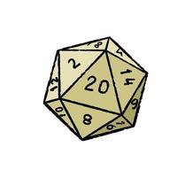
Εφαρμογή του παιχνιδιού ρόλων ως εκπαιδευτική στρατηγική Στρατηγικές παιχνιδιού ρόλων
Σαφείς στόχοι: Θέστε συγκεκριμένους στόχους για το τι σκοπεύει να επιτύχει το παιχνίδι ρόλων στο πλαίσιο της μαθησιακής διαδικασίας.
Δομημένα σενάρια: Προσφέρετε καλά αναπτυγμένα πλαίσια και σαφείς οδηγίες για να καθοδηγήσετε τους μαθητές στους ρόλους τους.
Διαφορετική κατανομή ρόλων: Εξασφαλίστε μια ποικιλία ρόλων που να ταιριάζουν σε διαφορετικές προσωπικότητες και μαθησιακά στυλ των μαθητών, ενισχύοντας τη συμμετοχικότητα της άσκησης.
Αναστοχαστική ενημέρωση: Οι συζητήσεις μετά τη δραστηριότητα είναι απαραίτητες για την εμπέδωση της μάθησης και τον αναστοχασμό της εμπειρίας.
Σε ένα παιχνίδι ρόλων, πώς οι σαφείς στόχοι και τα δομημένα σενάρια σας βοηθούν να ασχοληθείτε με το έργο; Πώς μπορεί η διαφορετική κατανομή ρόλων να ωφελήσει τους μαθητές με διαφορετικά μαθησιακά στυλ και γιατί η αναστοχαστική ενημέρωση είναι σημαντική για την ενίσχυση όσων έχετε μάθει;
Με τη χρηματοδότηση της Ευρωπαϊκής Ένωσης. Οι απόψεις και οι γνώμες που διατυπώνονται εκφράζουν αποκλειστικά τις απόψεις των συντακτών και δεν αντιπροσωπεύουν κατ'ανάγκη τις απόψεις της Ευρωπαϊκής Ένωσης ή του Ευρωπαϊκού Εκτελεστικού Οργανισμού Εκπαίδευσης και Πολιτισμού (EACEA). Η Ευρωπαϊκή Ένωση και ο EACEA δεν μπορούν να θεωρηθούν υπεύθυνοι για τις εκφραζόμενες απόψεις.

Slide 13
Εφαρμογή του παιχνιδιού ρόλων ως εκπαιδευτική στρατηγική
Η προσαρμογή των δραστηριοτήτων παιχνιδιού ρόλων για την τάξη προϋποθέτει την εξέταση ορισμένων σημαντικών παραγόντων. Πρώτον, οι εκπαιδευτικοί θα πρέπει να δημιουργούν σενάρια που σχετίζονται με την ύλη του μαθήματος και συνδέονται με τις εμπειρίες και τα ενδιαφέροντα των μαθητών. Δεύτερον, οι ρόλοι θα πρέπει να ανατίθενται στους μαθητές με τρόπο που να τους προκαλεί αλλά και να ταιριάζει στα δυνατά τους σημεία και στα επίπεδα άνεσής τους. Τέλος, η παροχή ευελιξίας στον τρόπο ερμηνείας των ρόλων ενθαρρύνει τη δημιουργικότητα και επιτρέπει στους μαθητές να εκφραστούν. Εστιάζοντας σε αυτές τις πτυχές, οι εκπαιδευτικοί μπορούν να δημιουργήσουν ελκυστικές δραστηριότητες παιχνιδιού ρόλων που ενισχύουν τη μάθηση των μαθητών.
Παρακολουθήστε αυτό το βίντεο από την Ακαδημία K. Patricia Kross για να μάθετε περισσότερα για το παιχνίδι ρόλων.
https://www.youtube.com/watch?v=ztCYENO1ydA
Με τη χρηματοδότηση της Ευρωπαϊκής Ένωσης. Οι απόψεις και οι γνώμες που διατυπώνονται εκφράζουν αποκλειστικά τις απόψεις των συντακτών και δεν αντιπροσωπεύουν κατ'ανάγκη τις απόψεις της Ευρωπαϊκής Ένωσης ή του Ευρωπαϊκού Εκτελεστικού Οργανισμού Εκπαίδευσης και Πολιτισμού (EACEA). Η Ευρωπαϊκή Ένωση και ο EACEA δεν μπορούν να θεωρηθούν υπεύθυνοι για τις εκφραζόμενες απόψεις.

Slide 14
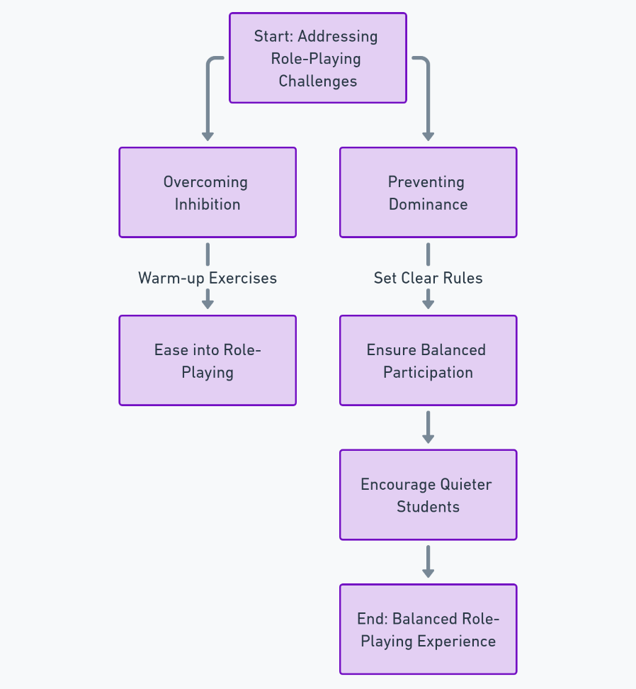
Εφαρμογή του παιχνιδιού ρόλων ως εκπαιδευτική στρατηγική
Προκλήσεις και λύσεις
Προκλήσεις και λύσεις
Ξεπερνώντας την αναστολή: Ορισμένοι μαθητές μπορεί αρχικά να νιώθουν ντροπαλοί ή άβολα. Οι ασκήσεις προθέρμανσης μπορούν να βοηθήσουν τους μαθητές να διευκολυνθούν στο παιχνίδι ρόλων.
Πρόληψη της κυριαρχίας: Ορίστε σαφείς κανόνες συμμετοχής και ενθαρρύνετε τους πιο ήσυχους μαθητές για να εξασφαλίσετε ισορροπημένη συμμετοχή.
Φτιαγμένο με AI
Με τη χρηματοδότηση της Ευρωπαϊκής Ένωσης. Οι απόψεις και οι γνώμες που διατυπώνονται εκφράζουν αποκλειστικά τις απόψεις των συντακτών και δεν αντιπροσωπεύουν κατ'ανάγκη τις απόψεις της Ευρωπαϊκής Ένωσης ή του Ευρωπαϊκού Εκτελεστικού Οργανισμού Εκπαίδευσης και Πολιτισμού (EACEA). Η Ευρωπαϊκή Ένωση και ο EACEA δεν μπορούν να θεωρηθούν υπεύθυνοι για τις εκφραζόμενες απόψεις.

Slide 15
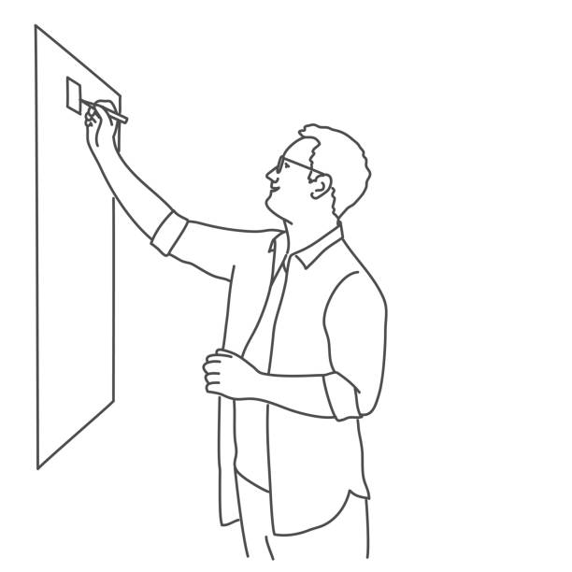
Εφαρμογή του παιχνιδιού ρόλων ως εκπαιδευτική στρατηγική
Μια πολύ ωραία προσέγγιση που μπορείτε να εφαρμόσετε είναι να μάθετε σταδιακά τις προσωπικότητες του κάθε μαθητή και τι μπορεί να σημαίνει αυτό για το ρόλο που θα αναλάβει. Από τη μία πλευρά, αυτό θα μπορούσε να χρησιμοποιηθεί για την παροχή συμβατών ρόλων ώστε να γίνει η διαδικασία μάθησης πιο ευχάριστη για τον μαθητή. Από την άλλη πλευρά, μπορούν να δοθούν ασύμβατοι ρόλοι στους μαθητές προκειμένου να βγουν από τη ζώνη άνεσής τους. Εάν δυσκολεύονται, μπορείτε να τους καθοδηγήσετε να ζητήσουν βοήθεια όταν χρειάζεται. Αντί να αγωνίζονται ατομικά, ο μαθητής θα πρέπει να κατανοήσει ότι οι αδυναμίες είναι τόσο προκλήσεις που μπορούν να ξεπεράσουν και να αναπτυχθούν όσο και ευκαιρίες για την εφαρμογή μιας μεγαλύτερης δεξαμενής λύσεων που προσφέρονται από ολόκληρη την ομάδα.
Μια πολύ ωραία προσέγγιση που μπορείτε να εφαρμόσετε είναι να μάθετε σταδιακά τις προσωπικότητες του κάθε μαθητή και τι μπορεί να σημαίνει αυτό για το ρόλο που θα αναλάβει. Από τη μία πλευρά, αυτό θα μπορούσε να χρησιμοποιηθεί για την παροχή συμβατών ρόλων ώστε να γίνει η διαδικασία μάθησης πιο ευχάριστη για τον μαθητή. Από την άλλη πλευρά, μπορούν να δοθούν ασύμβατοι ρόλοι στους μαθητές προκειμένου να βγουν από τη ζώνη άνεσής τους. Εάν δυσκολεύονται, μπορείτε να τους καθοδηγήσετε να ζητήσουν βοήθεια όταν χρειάζεται. Αντί να αγωνίζονται ατομικά, ο μαθητής θα πρέπει να κατανοήσει ότι οι αδυναμίες είναι τόσο προκλήσεις που μπορούν να ξεπεράσουν και να αναπτυχθούν όσο και ευκαιρίες για την εφαρμογή μιας μεγαλύτερης δεξαμενής λύσεων που προσφέρονται από ολόκληρη την ομάδα.
Με τη χρηματοδότηση της Ευρωπαϊκής Ένωσης. Οι απόψεις και οι γνώμες που διατυπώνονται εκφράζουν αποκλειστικά τις απόψεις των συντακτών και δεν αντιπροσωπεύουν κατ'ανάγκη τις απόψεις της Ευρωπαϊκής Ένωσης ή του Ευρωπαϊκού Εκτελεστικού Οργανισμού Εκπαίδευσης και Πολιτισμού (EACEA). Η Ευρωπαϊκή Ένωση και ο EACEA δεν μπορούν να θεωρηθούν υπεύθυνοι για τις εκφραζόμενες απόψεις.

Slide 16
Εξατομίκευση δραστηριοτήτων συνεργατικής μάθησης
Προσαρμογή για αποτελεσματική συνεργασία Η εξατομίκευση των δραστηριοτήτων συνεργατικής μάθησης σημαίνει την ευθυγράμμισή τους με τις διαφορετικές ανάγκες, τα δυνατά σημεία και τα ενδιαφέροντα κάθε μαθητή. Πρόκειται για τη δημιουργία ενός μαθησιακού περιβάλλοντος χωρίς αποκλεισμούς, όπου κάθε μαθητής μπορεί να συνεισφέρει ουσιαστικά και να επωφεληθεί από τη συλλογική μαθησιακή εμπειρία.
Με τη χρηματοδότηση της Ευρωπαϊκής Ένωσης. Οι απόψεις και οι γνώμες που διατυπώνονται εκφράζουν αποκλειστικά τις απόψεις των συντακτών και δεν αντιπροσωπεύουν κατ'ανάγκη τις απόψεις της Ευρωπαϊκής Ένωσης ή του Ευρωπαϊκού Εκτελεστικού Οργανισμού Εκπαίδευσης και Πολιτισμού (EACEA). Η Ευρωπαϊκή Ένωση και ο EACEA δεν μπορούν να θεωρηθούν υπεύθυνοι για τις εκφραζόμενες απόψεις.

Slide 17
Εξατομικευμένες δραστηριότητες συνεργατικής μάθησης
Πώς να το κάνετε
Κατανόηση των προφίλ των μαθητών: Αξιολογήστε τις ατομικές ανάγκες, τα μαθησιακά στυλ και τις προτιμήσεις κάθε μαθητή. Αυτή η κατανόηση επιτρέπει το σχεδιασμό δραστηριοτήτων που βρίσκουν απήχηση σε κάθε μαθητή, καθιστώντας τη μάθηση πιο σχετική και αποτελεσματική.
Ευέλικτη ομαδοποίηση: Ανακατέψτε και ταιριάξτε τους μαθητές σε διαφορετικές ομάδες για διάφορες δραστηριότητες. Αυτή η στρατηγική ενθαρρύνει τη δυναμική αλληλεπίδραση, τη μάθηση από ομοτίμους και εκθέτει τους μαθητές σε διαφορετικές προοπτικές.
Επιλογή ρόλων: Σε ομαδικές εργασίες, προσφέρετε στους μαθητές ρόλους που ταιριάζουν με τα ενδιαφέροντα και τα δυνατά τους σημεία. Αυτή η ενδυνάμωση τους επιτρέπει να αναλάβουν την ευθύνη της μάθησής τους και να αποδώσουν με αυτοπεποίθηση.
Δραστηριότητες χωρίς αποκλεισμούς: Σχεδιάστε εργασίες που είναι προσβάσιμες σε όλους τους μαθητές, λαμβάνοντας υπόψη τις διαφορετικές ικανότητες και παρέχοντας υποστήριξη όπου χρειάζεται.
Αναστοχαστικές πρακτικές: Εφαρμόστε αναστοχαστικές ασκήσεις όπου οι μαθητές μελετούν τις ομαδικές αλληλεπιδράσεις τους και τη μαθησιακή διαδικασία. Αυτή η πρακτική προάγει την αυτογνωσία και τις προσαρμοστικές στρατηγικές μάθησης.
Η προσαρμογή της συνεργατικής μάθησης δεν αφορά την εξατομίκευση, αλλά τη δημιουργία ενός πλούσιου μωσαϊκού μαθησιακών εμπειριών που αξιοποιούν το δυναμικό κάθε μαθητή, καθιστώντας τη συνεργατική διαδικασία πιο ισχυρή, περιεκτική και αποτελεσματική.
Με τη χρηματοδότηση της Ευρωπαϊκής Ένωσης. Οι απόψεις και οι γνώμες που διατυπώνονται εκφράζουν αποκλειστικά τις απόψεις των συντακτών και δεν αντιπροσωπεύουν κατ'ανάγκη τις απόψεις της Ευρωπαϊκής Ένωσης ή του Ευρωπαϊκού Εκτελεστικού Οργανισμού Εκπαίδευσης και Πολιτισμού (EACEA). Η Ευρωπαϊκή Ένωση και ο EACEA δεν μπορούν να θεωρηθούν υπεύθυνοι για τις εκφραζόμενες απόψεις.

Slide 18
Εξατομικευμένες δραστηριότητες συνεργατικής μάθησης
Οφέλη
Η εξατομικευμένη συνεργασία προσφέρει πολλά οφέλη στη μάθηση των μαθητών. Πρώτον, ενισχύει την εμπλοκή κάνοντας τη μάθηση πιο σχετική και ενδιαφέρουσα για κάθε μαθητή. Δεύτερον, προάγει τη δικαιοσύνη αναγνωρίζοντας και εκτιμώντας τη μοναδική συνεισφορά κάθε μαθητή. Επιπλέον, ενθαρρύνει την αυτονομία και τα κίνητρα δίνοντας στους μαθητές επιλογές και αναγνωρίζοντας τα επιτεύγματά τους. Τέλος, δημιουργεί ένα θετικό μαθησιακό περιβάλλον όπου οι μαθητές υποστηρίζουν ο ένας τον άλλον και μαθαίνουν ο ένας από τον άλλον. Συνολικά, η εξατομικευμένη συνεργασία βοηθά τους μαθητές να επιτύχουν ακαδημαϊκά, ενώ παράλληλα αναπτύσσουν σημαντικές κοινωνικές και συναισθηματικές δεξιότητες.
Δείτε αυτό το βίντεο από την Edutopia για το πώς η συνεργατική μάθηση δημιουργεί καλύτερη κατανόηση.
https://www.youtube.com/watch?v=rWEwv_qobpU
Με τη χρηματοδότηση της Ευρωπαϊκής Ένωσης. Οι απόψεις και οι γνώμες που διατυπώνονται εκφράζουν αποκλειστικά τις απόψεις των συντακτών και δεν αντιπροσωπεύουν κατ'ανάγκη τις απόψεις της Ευρωπαϊκής Ένωσης ή του Ευρωπαϊκού Εκτελεστικού Οργανισμού Εκπαίδευσης και Πολιτισμού (EACEA). Η Ευρωπαϊκή Ένωση και ο EACEA δεν μπορούν να θεωρηθούν υπεύθυνοι για τις εκφραζόμενες απόψεις.

Slide 19
Διευκόλυνση εποικοδομητικών αλληλεπιδράσεων μεταξύ των μαθητών
Οι εποικοδομητικές αλληλεπιδράσεις αποτελούν το θεμέλιο ενός συνεργατικού και ελκυστικού μαθησιακού περιβάλλοντος. Στην ανεστραμμένη τάξη, η διευκόλυνση αυτών των αλληλεπιδράσεων μεταξύ των μαθητών είναι απαραίτητη για την καλλιέργεια της κριτικής σκέψης, των επικοινωνιακών δεξιοτήτων και της ικανότητας αποτελεσματικής συνεργασίας σε ομάδες. Ακολουθούν πέντε τρόποι που θα σας βοηθήσουν να το πετύχετε:
Καθιέρωση βασικών κανόνων: Ορίστε σαφείς κατευθυντήριες γραμμές για σεβασμό, ενεργή ακρόαση και ισότιμη συμμετοχή για να δημιουργήσετε ένα υποστηρικτικό και παραγωγικό περιβάλλον συζήτησης.
Διαφορετική ομαδοποίηση: Να εναλλάσσετε τακτικά τα μέλη των ομάδων για να εκθέσετε τους μαθητές σε μια ποικιλία απόψεων και στυλ εργασίας.
Καθοδηγούμενες συζητήσεις: Χρησιμοποιήστε ερωτήσεις που προκαλούν σκέψη για να διατηρήσετε τις συζητήσεις εστιασμένες και παραγωγικές, διασφαλίζοντας ότι παραμένουν στο σωστό δρόμο και συμβάλλουν στους μαθησιακούς στόχους.
Επίλυση συγκρούσεων: Εφοδιάστε τους μαθητές με στρατηγικές για την εποικοδομητική αντιμετώπιση και επίλυση διαφωνιών, μετατρέποντας τις πιθανές συγκρούσεις σε ευκαιρίες μάθησης.
Ανάθεση ρόλων: Καθορίστε συγκεκριμένους ρόλους στο πλαίσιο ομαδικών δραστηριοτήτων για να διασφαλίσετε ότι κάθε μαθητής έχει καθορισμένο σκοπό και μπορεί να συνεισφέρει αποτελεσματικά.
Με τη χρηματοδότηση της Ευρωπαϊκής Ένωσης. Οι απόψεις και οι γνώμες που διατυπώνονται εκφράζουν αποκλειστικά τις απόψεις των συντακτών και δεν αντιπροσωπεύουν κατ'ανάγκη τις απόψεις της Ευρωπαϊκής Ένωσης ή του Ευρωπαϊκού Εκτελεστικού Οργανισμού Εκπαίδευσης και Πολιτισμού (EACEA). Η Ευρωπαϊκή Ένωση και ο EACEA δεν μπορούν να θεωρηθούν υπεύθυνοι για τις εκφραζόμενες απόψεις.

Slide 20
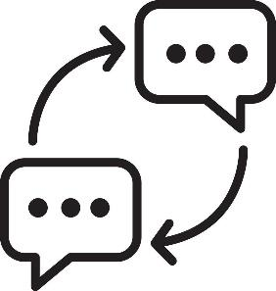
Διευκόλυνση εποικοδομητικών αλληλεπιδράσεων μεταξύ των μαθητών
Μέτρηση της ποιότητας των αλληλεπιδράσεων:
Παρατήρηση: Παρακολουθήστε ενεργά τις αλληλεπιδράσεις της ομάδας, παρέχοντας καθοδήγηση και ανατροφοδότηση σε πραγματικό χρόνο.
Αναστοχασμός: Ενθαρρύνετε τους μαθητές να προβληματιστούν σχετικά με τις εμπειρίες τους σε ομαδικές δραστηριότητες, εστιάζοντας στο τι συνέβαλαν και τι έμαθαν από τους άλλους.
Κριτήρια αξιολόγησης: Ενσωματώστε την ποιότητα της συνεργασίας και της αλληλεπίδρασης στις ρουμπρίκες αξιολόγησης για να αναγνωρίσετε και να ενθαρρύνετε την εποικοδομητική συμμετοχή.
Πρακτικοί τρόποι προώθησης του εποικοδομητικού διαλόγου:
Σκέψου-Συνεργάσου-Μοιράσου: Ενθαρρύνετε την ανεξάρτητη σκέψη, ακολουθούμενη από ανταλλαγή και συζήτηση ιδεών με έναν σύντροφο και τελικά με την ευρύτερη ομάδα.
Μορφές συζήτησης: Οργανώστε δομημένες συζητήσεις όπου οι μαθητές ερευνούν, παρουσιάζουν και υπερασπίζονται τις απόψεις τους, προωθώντας τη βαθύτερη κατανόηση του θέματος.
Αξιολόγηση από ομότιμους: Συμπεριλάβετε συνεδρίες στις οποίες οι μαθητές μπορούν να προσφέρουν εποικοδομητική ανατροφοδότηση, ενισχύοντας τη μαθησιακή εμπειρία μέσω των γνώσεων των συνομηλίκων.
Με τη χρηματοδότηση της Ευρωπαϊκής Ένωσης. Οι απόψεις και οι γνώμες που διατυπώνονται εκφράζουν αποκλειστικά τις απόψεις των συντακτών και δεν αντιπροσωπεύουν κατ'ανάγκη τις απόψεις της Ευρωπαϊκής Ένωσης ή του Ευρωπαϊκού Εκτελεστικού Οργανισμού Εκπαίδευσης και Πολιτισμού (EACEA). Η Ευρωπαϊκή Ένωση και ο EACEA δεν μπορούν να θεωρηθούν υπεύθυνοι για τις εκφραζόμενες απόψεις.

Slide 21
Προώθηση της αυτονομίας και της υπευθυνότητας των μαθητών στη μάθηση
Η προώθηση της αυτονομίας και της υπευθυνότητας των μαθητών τους προετοιμάζει για δια βίου μάθηση και επιτυχία πέρα από την τάξη. Ενθαρρύνει τους μαθητές να αναλάβουν την ευθύνη του εκπαιδευτικού τους ταξιδιού, οδηγώντας σε μεγαλύτερα κίνητρα, αυτοπεποίθηση και ακαδημαϊκές επιδόσεις.
Με τη χρηματοδότηση της Ευρωπαϊκής Ένωσης. Οι απόψεις και οι γνώμες που διατυπώνονται εκφράζουν αποκλειστικά τις απόψεις των συντακτών και δεν αντιπροσωπεύουν κατ'ανάγκη τις απόψεις της Ευρωπαϊκής Ένωσης ή του Ευρωπαϊκού Εκτελεστικού Οργανισμού Εκπαίδευσης και Πολιτισμού (EACEA). Η Ευρωπαϊκή Ένωση και ο EACEA δεν μπορούν να θεωρηθούν υπεύθυνοι για τις εκφραζόμενες απόψεις.

Slide 22
Τρόποι προώθησης της αυτονομίας και της υπευθυνότητας των μαθητών στη μάθηση
Υπάρχουν διάφοροι τρόποι για την ενίσχυση της αυτονομίας και της υπευθυνότητας των μαθητών στη μάθηση. Θα σας παρουσιάσουμε επτά από αυτούς.
1. Επιλογή και φωνή: Παρέχετε ευκαιρίες στους μαθητές να κάνουν επιλογές σχετικά με τη μάθησή τους, όπως η επιλογή θεμάτων, μεθόδων ή προσεγγίσεων έργων. Αυτή η ένταξη ενισχύει τη δέσμευση και την επένδυσή τους στη μαθησιακή διαδικασία.
2. Καθορισμός στόχων: Υποστήριξη των μαθητών στον καθορισμό των δικών τους μαθησιακών στόχων. Βοηθήστε τους στην ανάπτυξη εφαρμόσιμων σχεδίων για την επίτευξη αυτών των στόχων, ενισχύοντας την αίσθηση του σκοπού και της κατεύθυνσης στο μαθησιακό τους ταξίδι.
3. Αυτοαξιολόγηση: Εξοπλίστε τους μαθητές με τις δεξιότητες να αξιολογούν το έργο τους. Ενθαρρύνετέ τους να εντοπίζουν τομείς προς βελτίωση, ενισχύοντας την ικανότητά τους να αναστοχάζονται κριτικά για τη μάθησή τους.
7. Ενθάρρυνση της υπευθυνότητας στη μάθηση: Η προώθηση της υπευθυνότητας στη μάθηση περιλαμβάνει την ενθάρρυνση των μαθητών να συμμετέχουν ενεργά και να αναλαμβάνουν την ευθύνη της εκπαιδευτικής τους διαδρομής. Αυτό σημαίνει να τους βοηθήσουμε να κατανοήσουν ότι η επιτυχία τους συνδέεται με την προσπάθειά τους, τη δέσμευσή τους και τα βήματα που κάνουν για να διαχειριστούν τη δική τους μάθηση.
4. Ατομική μαθησιακή ευθύνη: Παρακίνηση των μαθητών να αναλάβουν την ευθύνη της μάθησής τους, αναζητώντας ενεργά πηγές, θέτοντας ερωτήσεις και συμμετέχοντας σε εξερεύνηση με δική τους πρωτοβουλία.
.
5. Συνεργατική ευθύνη: Σε ομαδικές συνθήκες, να καλλιεργείτε την αίσθηση της κοινής ευθύνης, όπου κάθε μέλος συμβάλλει και υποστηρίζει τη μάθηση των άλλων.
6. Μέτρα λογοδοσίας: Εφαρμόστε συστήματα όπως συμβόλαια μάθησης ή αξιολογήσεις από ομοτίμους για να καταστήσετε τους μαθητές υπόλογους για την πρόοδο της μάθησής τους.
Με τη χρηματοδότηση της Ευρωπαϊκής Ένωσης. Οι απόψεις και οι γνώμες που διατυπώνονται εκφράζουν αποκλειστικά τις απόψεις των συντακτών και δεν αντιπροσωπεύουν κατ'ανάγκη τις απόψεις της Ευρωπαϊκής Ένωσης ή του Ευρωπαϊκού Εκτελεστικού Οργανισμού Εκπαίδευσης και Πολιτισμού (EACEA). Η Ευρωπαϊκή Ένωση και ο EACEA δεν μπορούν να θεωρηθούν υπεύθυνοι για τις εκφραζόμενες απόψεις.

Slide 23
Οφέλη από την προώθηση της αυτονομίας και της υπευθυνότητας των μαθητών στη μάθηση
1. Ενισχύει τους μαθητές Η παροχή αυτονομίας στους μαθητές τους καθιστά ενεργούς μαθητές, οι οποίοι αναλαμβάνουν τον έλεγχο της εκπαίδευσής τους και του τρόπου με τον οποίο ασχολούνται με την ύλη. Αυτό ενισχύει την αυτοπεποίθηση και τη δέσμευση, ενθαρρύνοντας τους μαθητές να εξερευνούν σε βάθος τα θέματα και να επιλύουν προβλήματα ανεξάρτητα. Για παράδειγμα, σε ένα επαγγελματικό περιβάλλον, οι μαθητές μπορεί να επιλέγουν οι ίδιοι τα έργα ή τις μεθόδους τους, οδηγώντας σε πιο ουσιαστική μάθηση.
Με τη χρηματοδότηση της Ευρωπαϊκής Ένωσης. Οι απόψεις και οι γνώμες που διατυπώνονται εκφράζουν αποκλειστικά τις απόψεις των συντακτών και δεν αντιπροσωπεύουν κατ'ανάγκη τις απόψεις της Ευρωπαϊκής Ένωσης ή του Ευρωπαϊκού Εκτελεστικού Οργανισμού Εκπαίδευσης και Πολιτισμού (EACEA). Η Ευρωπαϊκή Ένωση και ο EACEA δεν μπορούν να θεωρηθούν υπεύθυνοι για τις εκφραζόμενες απόψεις.

Slide 24
Οφέλη από την προώθηση της αυτονομίας και της υπευθυνότητας των μαθητών στη μάθηση
2. Χτίζει κρίσιμες δεξιότητες ζωής
Λήψη αποφάσεων και επίλυση προβλημάτων: Η αυτονομία βοηθά τους μαθητές να αναπτύξουν αυτές τις δεξιότητες, απαιτώντας τους να κάνουν επιλογές σχετικά με τη μάθησή τους. Αυτές οι δεξιότητες είναι ζωτικής σημασίας για την επιτυχία τόσο στην προσωπική όσο και στην επαγγελματική ζωή, προετοιμάζοντας τους μαθητές να αντιμετωπίσουν τις προκλήσεις του πραγματικού κόσμου. Για παράδειγμα, ένας μαθητής που διαχειρίζεται ένα ομαδικό έργο μαθαίνει να αναθέτει, να διαχειρίζεται το χρόνο και να επιλύει συγκρούσεις, αναπτύσσοντας ικανότητες επίλυσης προβλημάτων.
Αυτορρύθμιση: Η αυτονομία ενισχύει την αυτορρύθμιση, απαιτώντας από τους μαθητές να θέτουν στόχους, να διαχειρίζονται το χρόνο και να παραμένουν συγκεντρωμένοι. Η αυτορρύθμιση είναι το κλειδί για τη δια βίου μάθηση και την επαγγελματική επιτυχία, βοηθώντας τους μαθητές να γίνουν ανεξάρτητοι, αποτελεσματικοί μαθητές. Για παράδειγμα, σε μια ανεστραμμένη τάξη, οι μαθητές διαχειρίζονται τις συνήθειες μελέτης τους για να προετοιμαστούν για το μάθημα, βελτιώνοντας τις δεξιότητες αυτορρύθμισης.
Με τη χρηματοδότηση της Ευρωπαϊκής Ένωσης. Οι απόψεις και οι γνώμες που διατυπώνονται εκφράζουν αποκλειστικά τις απόψεις των συντακτών και δεν αντιπροσωπεύουν κατ'ανάγκη τις απόψεις της Ευρωπαϊκής Ένωσης ή του Ευρωπαϊκού Εκτελεστικού Οργανισμού Εκπαίδευσης και Πολιτισμού (EACEA). Η Ευρωπαϊκή Ένωση και ο EACEA δεν μπορούν να θεωρηθούν υπεύθυνοι για τις εκφραζόμενες απόψεις.

Slide 25
Οφέλη από την προώθηση της αυτονομίας και της υπευθυνότητας των μαθητών στη μάθηση
3. Ενθαρρύνει βαθύτερες επενδύσεις
Υψηλότερα επίπεδα επιτευγμάτων: Όταν οι μαθητές αναλαμβάνουν την ευθύνη της μάθησής τους, εμπλέκονται περισσότερο, οδηγώντας σε υψηλότερες επιδόσεις. Θέτουν υψηλότερα πρότυπα για τον εαυτό τους και προσπαθούν να τα πληρούν ή να τα υπερβαίνουν. Η μεγαλύτερη επένδυση στη μάθηση οδηγεί σε μεγαλύτερη προσπάθεια, καλύτερα αποτελέσματα και μια πιο ουσιαστική εκπαιδευτική εμπειρία.
Για παράδειγμα, ένας μαθητής που επιλέγει ένα έργο για το οποίο είναι παθιασμένος, είναι πιθανό να επιτύχει ένα πιο φιλόδοξο και επιτυχημένο αποτέλεσμα.
.
Αυξημένη ικανοποίηση: Η αυτονομία και η υπευθυνότητα ενισχύουν την αίσθηση ελέγχου της μαθησιακής διαδικασίας, ενισχύοντας τα κίνητρα και την ικανοποίηση. Η μεγαλύτερη ικανοποίηση κάνει τη μάθηση ευχάριστη, μειώνει την εξουθένωση και ενθαρρύνει τη συνεχή δέσμευση.
Για παράδειγμα, ένα αυτοκατευθυνόμενο έργο μπορεί να οδηγήσει σε μια ισχυρή αίσθηση ολοκλήρωσης, καθιστώντας την εμπειρία της μάθησης πιο ικανοποιητική.
Με τη χρηματοδότηση της Ευρωπαϊκής Ένωσης. Οι απόψεις και οι γνώμες που διατυπώνονται εκφράζουν αποκλειστικά τις απόψεις των συντακτών και δεν αντιπροσωπεύουν κατ'ανάγκη τις απόψεις της Ευρωπαϊκής Ένωσης ή του Ευρωπαϊκού Εκτελεστικού Οργανισμού Εκπαίδευσης και Πολιτισμού (EACEA). Η Ευρωπαϊκή Ένωση και ο EACEA δεν μπορούν να θεωρηθούν υπεύθυνοι για τις εκφραζόμενες απόψεις.

Slide 26
Αξιολόγηση και ενίσχυση της συνεργατικής μάθησης
Γιατί η αξιολόγηση έχει σημασία:
Η τακτική αξιολόγηση της συνεργατικής μάθησης διασφαλίζει ότι οι στόχοι της ομαδικής εργασίας επιτυγχάνονται και εντοπίζει τομείς προς βελτίωση.
Παρέχει ανατροφοδότηση στους μαθητές σχετικά με τις δεξιότητές τους στην ομαδική διαδικασία, όπως η επικοινωνία, η επίλυση συγκρούσεων και η κατανομή των καθηκόντων.
Με τη χρηματοδότηση της Ευρωπαϊκής Ένωσης. Οι απόψεις και οι γνώμες που διατυπώνονται εκφράζουν αποκλειστικά τις απόψεις των συντακτών και δεν αντιπροσωπεύουν κατ'ανάγκη τις απόψεις της Ευρωπαϊκής Ένωσης ή του Ευρωπαϊκού Εκτελεστικού Οργανισμού Εκπαίδευσης και Πολιτισμού (EACEA). Η Ευρωπαϊκή Ένωση και ο EACEA δεν μπορούν να θεωρηθούν υπεύθυνοι για τις εκφραζόμενες απόψεις.

Slide 27
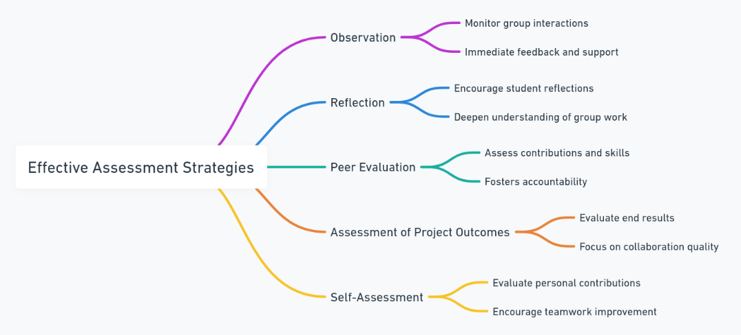
Αξιολόγηση και ενίσχυση της συνεργατικής μάθησης Αποτελεσματικές στρατηγικές αξιολόγησης
Υπάρχουν διάφορες στρατηγικές αξιολόγησης που έχουν αποδειχθεί αποτελεσματικές. Εδώ θα σας παρουσιάσουμε πέντε από αυτές.
Παρατήρηση: Παρακολούθηση των αλληλεπιδράσεων της ομάδας για άμεση ανατροφοδότηση και καθοδήγηση της θετικής δυναμικής.
Αναστοχασμός: Ενθαρρύνετε τους μαθητές να προβληματιστούν σχετικά με την ομαδική τους εργασία, ενισχύοντας την κατανόηση και τη μελλοντική συνεργασία.
Αξιολόγηση από ομότιμους: Χρησιμοποιήστε αξιολογήσεις από ομότιμους για να προωθήσετε τη λογοδοσία και να αναγνωρίσετε τα διαφορετικά δυνατά σημεία.
Αξιολόγηση των αποτελεσμάτων του έργου: Αξιολογήστε τόσο το περιεχόμενο όσο και τη συνεργασία σε ομαδικά έργα.
Αυτοαξιολόγηση: Οι μαθητές να αξιολογήσουν τις δικές τους συνεισφορές για να ενισχύσουν την αυτογνωσία και να βελτιώσουν τις δεξιότητες ομαδικής εργασίας.
Με τη χρηματοδότηση της Ευρωπαϊκής Ένωσης. Οι απόψεις και οι γνώμες που διατυπώνονται εκφράζουν αποκλειστικά τις απόψεις των συντακτών και δεν αντιπροσωπεύουν κατ'ανάγκη τις απόψεις της Ευρωπαϊκής Ένωσης ή του Ευρωπαϊκού Εκτελεστικού Οργανισμού Εκπαίδευσης και Πολιτισμού (EACEA). Η Ευρωπαϊκή Ένωση και ο EACEA δεν μπορούν να θεωρηθούν υπεύθυνοι για τις εκφραζόμενες απόψεις.

Slide 28
Αξιολόγηση και ενίσχυση της συνεργατικής μάθησης Πρακτική ενίσχυση της συνεργατικής μάθησης
Η τάξη γίνεται ένας χώρος όπου η συνεργατική μάθηση βελτιώνεται συνεχώς, οδηγώντας σε βελτιωμένη δυναμική της ομάδας και αποτελεσματικότερα μαθησιακά αποτελέσματα.
Οι φοιτητές αναπτύσσουν ισχυρές δεξιότητες ομαδικής εργασίας και επικοινωνίας, προετοιμάζοντάς τους για συνεργατικές προκλήσεις σε ακαδημαϊκό και επαγγελματικό περιβάλλον.
Τρόποι πρακτικής ενίσχυσης της συνεργατικής μάθησης!
Χρήση δεδομένων αξιολόγησης για τον εντοπισμό επιτυχημένων στρατηγικών συνεργασίας και τομέων που χρήζουν βελτίωσης.
Παρoχή στοχευμένης ανατροφοδότησης στις ομάδες σχετικά με το πώς να εργάζονται πιο συνεκτικά και αποτελεσματικά.
Διευκόλυνση συζητήσεων ή εργαστήρια που επικεντρώνονται στη βελτίωση της δυναμικής των ομάδων και των δεξιοτήτων συνεργασίας.
Εισάγετε νέα εργαλεία ή μεθόδους για να διατηρήσετε τις ομαδικές δραστηριότητες ελκυστικές και παραγωγικές.
ΑΠΟΤΕΛΕΣΜΑΤΑ
Η αξιολόγηση και η ενίσχυση της συνεργατικής μάθησης είναι μια συνεχής διαδικασία που διαδραματίζει ζωτικό ρόλο στην επιτυχία των μεθοδολογιών της ανεστραμμένης τάξης. Δεν ενισχύει μόνο τα μαθησιακά αποτελέσματα, αλλά εμπλουτίζει και τη συνολική εκπαιδευτική εμπειρία των μαθητών, εξοπλίζοντάς τους με βασικές δεξιότητες για τις μελλοντικές τους προσπάθειες.
Με τη χρηματοδότηση της Ευρωπαϊκής Ένωσης. Οι απόψεις και οι γνώμες που διατυπώνονται εκφράζουν αποκλειστικά τις απόψεις των συντακτών και δεν αντιπροσωπεύουν κατ'ανάγκη τις απόψεις της Ευρωπαϊκής Ένωσης ή του Ευρωπαϊκού Εκτελεστικού Οργανισμού Εκπαίδευσης και Πολιτισμού (EACEA). Η Ευρωπαϊκή Ένωση και ο EACEA δεν μπορούν να θεωρηθούν υπεύθυνοι για τις εκφραζόμενες απόψεις.

Slide 29
Δραστηριότητα αναστοχασμού
Ενίσχυση των πρακτικών συνεργατικής μάθησης
1. Αναλογιστείτε τις τρέχουσες συνεργατικές πρακτικές σας:
Αναφέρετε τις τεχνικές συνεργατικής μάθησης που χρησιμοποιείτε σήμερα στην τάξη σας.
Τι λειτουργεί καλά; Τι δεν λειτουργεί καλά;
2. Εντοπισμός τομέων για βελτίωση:
Με βάση τους προβληματισμούς σας, εντοπίστε τους τομείς στους οποίους η διευκόλυνση της συνεργατικής μάθησης θα μπορούσε να βελτιωθεί.
Σκεφτείτε πώς θα μπορούσατε να αξιολογήσετε και να υποστηρίξετε καλύτερα τις συνεργατικές δραστηριότητες.
3. Σχεδιάστε μια στρατηγική εφαρμογής:
Επιλέξτε μία νέα τεχνική συνεργατικής μάθησης ή στρατηγική αξιολόγησης που γνωρίσατε σε αυτή την ενότητα.
Αναπτύξτε ένα σχέδιο για το πώς θα εφαρμόσετε αυτή τη στρατηγική στην τάξη σας.
4. Θέστε στόχους:
Θέστε συγκεκριμένους στόχους για το τι ελπίζετε να επιτύχετε με τη νέα στρατηγική. Πώς θα ενισχύσει τη μάθηση των μαθητών;
Πώς θα μετρήσετε την επιτυχία αυτής της νέας προσέγγισης;
Πώς η ενίσχυση της συνεργατικής μάθησης ευθυγραμμίζεται με τη φιλοσοφία και τους στόχους της διδασκαλίας μου;
Με τη χρηματοδότηση της Ευρωπαϊκής Ένωσης. Οι απόψεις και οι γνώμες που διατυπώνονται εκφράζουν αποκλειστικά τις απόψεις των συντακτών και δεν αντιπροσωπεύουν κατ'ανάγκη τις απόψεις της Ευρωπαϊκής Ένωσης ή του Ευρωπαϊκού Εκτελεστικού Οργανισμού Εκπαίδευσης και Πολιτισμού (EACEA). Η Ευρωπαϊκή Ένωση και ο EACEA δεν μπορούν να θεωρηθούν υπεύθυνοι για τις εκφραζόμενες απόψεις.

Slide 30
Δραστηριότητα αναστοχασμού
Ενίσχυση συνεργατικών πρακτικών μάθησης
5. Εξετάστε την αυτονομία των μαθητών:
Πώς η νέα στρατηγική θα προωθήσει την αυτονομία και την υπευθυνότητα των μαθητών;
Σκεφτείτε τρόπους για να ενθαρρύνετε τους μαθητές να αναλάβουν πιο ενεργό ρόλο στη διαχείριση της μαθησιακής τους διαδικασίας.
6. Κοινή χρήση από ομότιμους:
Μοιραστείτε το σχέδιό σας με έναν συνάδελφο και λάβετε τα σχόλιά του. Τι ιδέες μπορούν να σας δώσουν με βάση τις δικές τους εμπειρίες;
Συζητήστε πώς θα μπορούσατε να συνεργαστείτε ή να υποστηρίξετε ο ένας τον άλλον στην εφαρμογή αυτών των στρατηγικών.
7. Αναστοχαστική καταγραφή:
Αφού εφαρμόσετε τη νέα στρατηγική, κρατήστε ένα ημερολόγιο αναστοχασμού με τις παρατηρήσεις, την ανατροφοδότηση των μαθητών και τις δικές σας σκέψεις σχετικά με τη διαδικασία.
Χρησιμοποιήστε αυτό το ημερολόγιο για να κάνετε συνεχείς προσαρμογές και να τεκμηριώνετε την πρόοδο προς την επίτευξη των στόχων σας για τη συνεργατική μάθηση.
Πώς συμβάλλει η συνεργατική μάθηση στο είδος της μαθησιακής κοινότητας που θέλω να οικοδομήσω στην τάξη μου;
Με τη χρηματοδότηση της Ευρωπαϊκής Ένωσης. Οι απόψεις και οι γνώμες που διατυπώνονται εκφράζουν αποκλειστικά τις απόψεις των συντακτών και δεν αντιπροσωπεύουν κατ'ανάγκη τις απόψεις της Ευρωπαϊκής Ένωσης ή του Ευρωπαϊκού Εκτελεστικού Οργανισμού Εκπαίδευσης και Πολιτισμού (EACEA). Η Ευρωπαϊκή Ένωση και ο EACEA δεν μπορούν να θεωρηθούν υπεύθυνοι για τις εκφραζόμενες απόψεις.

Slide 31
Πρόσθετοι πόροι
Βιβλία και κείμενα:
Τεχνικές συνεργατικής μάθησης: Barkley, K. Particia Cross και Claire Howell Major
Κάνοντας τη συνεργατική μάθηση να λειτουργεί, από τους David Johnson και Roger T. Johnson
Διαδικτυακοί πόροι και ιστότοποι:
Ομαδοσυνεργατική μάθηση https://www.teambasedlearning.org/
Το δίκτυο εκπαιδευτικών του Guardian https://www.theguardian.com/teacher-network/teacher-blog
Ψηφιακά εργαλεία για συνεργασία:
Padlet https://padlet.com/
Microsoft Teams https://www.microsoft.com/en-us/microsoft-teams/group-chat-software
Χώρος εργασίας Google https://tinyurl.com/5dxd6rks
Βίντεο:
Κατανόηση κειμένου: Συνδέσεις. Ο μαθησιακός πόρος του κ. Χ.: https://www.youtube.com/watch?v=lLPb1JAkdtc&t=128s
Τεχνική διδασκαλίας 23: Παιχνίδι ρόλων. The K. Particia Cross Academy: https://www.youtube.com/watch?v=ztCYENO1ydA
Με τη χρηματοδότηση της Ευρωπαϊκής Ένωσης. Οι απόψεις και οι γνώμες που διατυπώνονται εκφράζουν αποκλειστικά τις απόψεις των συντακτών και δεν αντιπροσωπεύουν κατ'ανάγκη τις απόψεις της Ευρωπαϊκής Ένωσης ή του Ευρωπαϊκού Εκτελεστικού Οργανισμού Εκπαίδευσης και Πολιτισμού (EACEA). Η Ευρωπαϊκή Ένωση και ο EACEA δεν μπορούν να θεωρηθούν υπεύθυνοι για τις εκφραζόμενες απόψεις.

